Slide 1

KJE SEM?

Slide 2
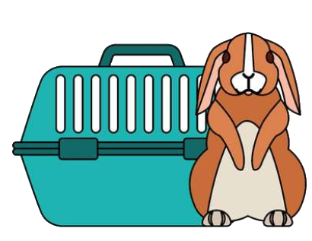
KJE JE ZAJČEK?
PRED KLETKO.
V KLETKI.
ZA KLETKO.
ODLIČNO!

Slide 3

KJE JE PSIČEK?
NA STREHI.
ZA ŠOFERJEM.
PRI ŠOFERJU.
SUPER!

Slide 4


KJE JE ŽELVA?
NA RIBICI.
V RIBICI.
NA PLAVUTI.
RES JE!

Slide 5

KJE JE MUCA?
V ŠKATLI.
ZRAVEN ŠKATLE.
NA ŠKATLI.
ODLIČNO!

Slide 6

KJE SO RIBICE?
V MORJU.
V POSODI.
V LONCU.
PRAV IMAŠ!

Slide 7

KJE JE MORSKI PRAŠIČEK?
ZA VRATI.
ZA OMARO.
PRED VRATI.
ODLIČNO!

Slide 8

KJE JE ŽELVA?
NA VEDRU.
V BAZENU.
V VEDRU.
SUPER!

Slide 9
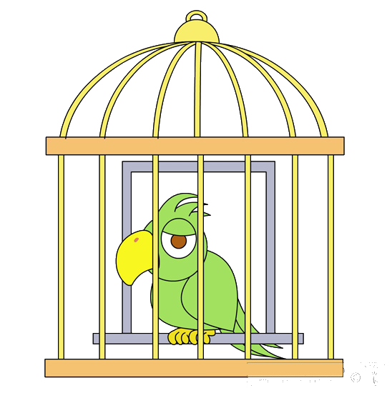
KJE JE PAPIGA?
NA DREVESU.
POD KLETKO.
V KLETKI.
RES JE!

Slide 10

KJE JE MUCEK?
V OMARI.
NA OMARI.
V PREDALU.
SUPER!

Slide 11
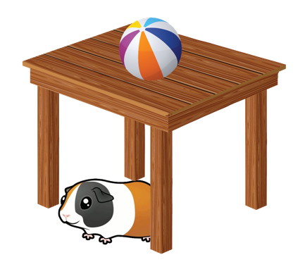
KJE JE MORSKI PRAŠIČEK?
ZA MIZO.
NA MIZI.
POD MIZO.
ODLIČNO!

Slide 12
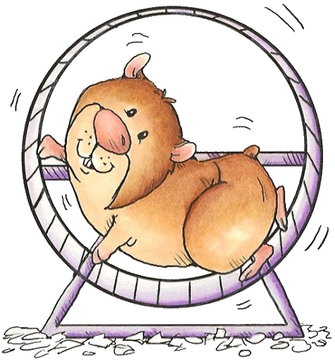
KJE JE HRČEK?
PRI KOLESU.
NA KOLESU.
V KOLESU.
RES JE!

Slide 13
This file is licensed by sofiatier under the iSLCollective Copyright License
https://en.islcollective.com/english-esl-powerpoints/grammar/prepositions-place/pets-ppt-game/96931

